Slide 1




Slide 2






تعيين تلميذ(ة) للإجابة.
توجيهات و شرح التعليمات.
عرض فيديو.
المرور بين الصفوف للمساعدة و تصحيح الإنجازات.
عمل في ثنائيات.
نهاية الشريط، المرور إلى الشريحة الموالية.

Slide 3

تنظيم حصص الأسبوع
اليوم 4 -
اليوم1 -
أنشطة اعتيادية .
قراءة : استثمار النص.
تمارين كتابية: البنيات اللغوية .
تقويم الطلاقة / التحدث.
أنشطة اعتيادية.
معجم.
الاستماع والتحدث/ القراءة
تقويم الطلاقة/ التحدث.
اليوم 5 -
اليوم 2 -
أنشطة اعتيادية.
الاستماع والتحدث : إعادة الإنتاج.
تعبير كتابي.
تقويم الطلاقة / التحدث.
أنشطة اعتيادية.
الاستماع والتحدث : عناصر الحكاية.
القراءة استراتيجية المفردات.
تقويم الطلاقة / التحدث.
اليوم 6 -
اليوم 3 -
أنشطة اعتيادية .
الطلاقة: توليف ودعم .
.توليف ودعم .
تقويم الطلاقة / التحدث.
أنشطة اعتيادية .
الاستماع والتحدث : البنية السردية
قراءة: استراتيجية الفهم .
تقويم الطلاقة / التحدث.

Slide 4









هيكلة حصة اليوم
-01افتتاح الحصة
تحدي الطلاقة.
إملاء.
- 02استماع وتحدث
ورشة الاستماع (دودة القز): البنية السردية.
- 03قراءة
تنمية الطلاقة ــــ استراتيجية الفهم.
-04 الطلاقة / التحدث
تقويم فردي لمهارتي الطلاقة والتحدث.

Slide 5

عند نهاية الحصة
على الأقل 80 % من المتعلمين سيكونون قادرين على:
قراءة فقرات بطلاقة في حدود 45 كلمة.
تعرف بنية الحكاية.
تعرف واستعمال إستراتيجية استخراج معلومات صريحة وضمنية في النص.
تقويم فردي لمهارتي الطلاقة والتحدث.

Slide 6


افتتاح الحصة
افتتاح الحصة
الترحيب وتدبير السلوك.
الأنشطة الاعتيادية: تحدي الطلاقة/ إملاء.

Slide 7


مرحبا بكم . سننطلق في حصة اللغة العربية.
اختــتام الحــصة
الطلاقة / التحدث
قراءة
استـماع وتحدث
افتتاح الحصة

Slide 8


قبل أن نبدأ حصة اليوم نتذكر شروط الحصول على نجمة التميز.
اختــتام الحــصة
الطلاقة / التحدث
قراءة
استـماع وتحدث
افتتاح الحصة
أُنْصِتُ وأَنْتَبِهُ جَيِّداً لِلدَّرْسِ.
دونَ أَن أَقِف، أَرْفَعُ أُصْبُعي لِلْإجابَةِ.

Slide 9


ضعوا اللوحة والكراسة في القمطر.
اختــتام الحــصة
الطلاقة / التحدث
قراءة
استـماع وتحدث
افتتاح الحصة

Slide 10


سنبدأ تحدي الطلاقة.
سأسحب أسماء 5 تلاميذ من العلبة لقراءة فقرة بدقة واسترسال.
اختــتام الحــصة
الطلاقة / التحدث
قراءة
استـماع وتحدث
افتتاح الحصة

Slide 11
انتبهوا جيدا كيف سأقرأ الجمل.
اختــتام الحــصة
الطلاقة / التحدث
قراءة
استـماع وتحدث
افتتاح الحصة
اَلْفَلّاحونَ هُمُ ٱلَّذينَ يَزْرَعونَ ٱلْأَرْضَ.
اَلْفَلاّحاتُ هُنَّ ٱللَّواتي يَسْقينَ ٱلنَّباتاتِ.

Slide 12

أمامكم دقيقة واحدة ؛ اقرؤوا الجمل قراءة صامتة.
اختــتام الحــصة
الطلاقة / التحدث
قراءة
استـماع وتحدث
افتتاح الحصة
اَلْفَلّاحونَ هُمُ ٱلَّذينَ يَزْرَعونَ ٱلْأَرْضَ.
اَلْفَلاّحاتُ هُنَّ ٱللَّواتي يَسْقينَ ٱلنَّباتاتِ.

Slide 13
من يقرأ؟
اختــتام الحــصة
الطلاقة / التحدث
قراءة
استـماع وتحدث
افتتاح الحصة
اَلْفَلّاحونَ هُمُ ٱلَّذينَ يَزْرَعونَ ٱلْأَرْضَ.
اَلْفَلاّحاتُ هُنَّ ٱللَّواتي يَسْقينَ ٱلنَّباتاتِ.

Slide 14
نستعمل (الَّذينَ) عندما نتحدث عن مجموعة من الذكور (مثل الفلاحين).
نستخدم (اللَّواتي) عندما نتحدث عن مجموعة من الإناث (مثل الفلاحات).
اختــتام الحــصة
الطلاقة / التحدث
قراءة
استـماع وتحدث
افتتاح الحصة
اَلْفَلّاحونَ هُمُ ٱلَّذينَ يَزْرَعونَ ٱلْأَرْضَ.
اَلْفَلاّحاتُ هُنَّ ٱللَّواتي يَسْقينَ ٱلنَّباتات.

Slide 15

خذوا ألواحكم سأملي عليكم كلمات.
اختــتام الحــصة
الطلاقة / التحدث
قراءة
استـماع وتحدث
افتتاح الحصة

Slide 16
سأقرأ الكلمات. من يقرأ ؟
اختــتام الحــصة
الطلاقة / التحدث
قراءة
استـماع وتحدث
افتتاح الحصة
ٱللَّواتي
ٱلَّذينَ

Slide 17
انظروا إلى الكلمة جيدا.
اختــتام الحــصة
الطلاقة / التحدث
قراءة
استـماع وتحدث
افتتاح الحصة
ٱلَّذينَ

Slide 18
اكتبوا؛ ينطق الأستاذ الكلمة.
اختــتام الحــصة
الطلاقة / التحدث
قراءة
استـماع وتحدث
افتتاح الحصة

Slide 19
ارفعوا الألواح ـــ صححوا.
اختــتام الحــصة
الطلاقة / التحدث
قراءة
استـماع وتحدث
افتتاح الحصة
ٱلَّذينَ

Slide 20
انظروا إلى الكلمة جيدا.
اختــتام الحــصة
الطلاقة / التحدث
قراءة
استـماع وتحدث
افتتاح الحصة
ٱللَّواتي

Slide 21
اكتبوا؛ ينطق الأستاذ الكلمة.
اختــتام الحــصة
الطلاقة / التحدث
قراءة
استـماع وتحدث
افتتاح الحصة

Slide 22
ارفعوا الألواح ــــ صححوا.
اختــتام الحــصة
الطلاقة / التحدث
قراءة
استـماع وتحدث
افتتاح الحصة
ٱللَّواتي

Slide 23

استماع وتحدث
استماع وتحدث
ورشة الاستماع (دودة القز) البنية السردية

Slide 24
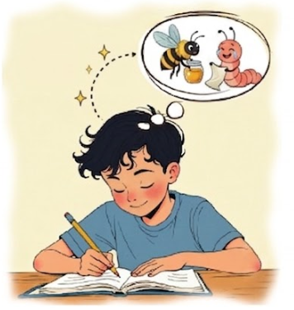
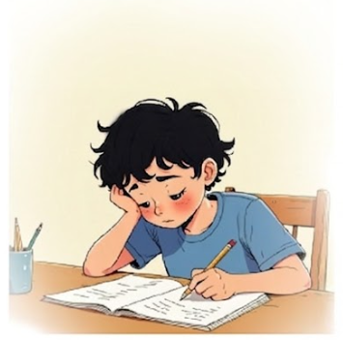
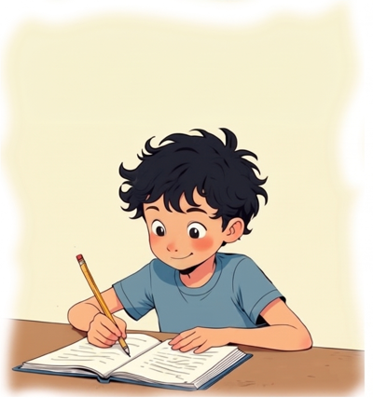
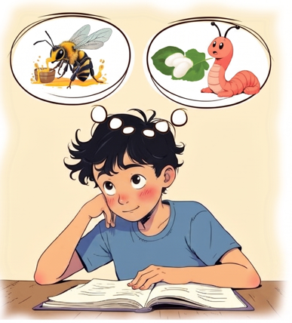
سنعيد الاستماع لحكاية "دودة القز" وسأطرح عليكم أسئلة حول الأحداث. انتبهوا.
اختــتام الحــصة
الطلاقة / التحدث
قراءة
استـماع وتحدث
افتتاح الحصة

Slide 25

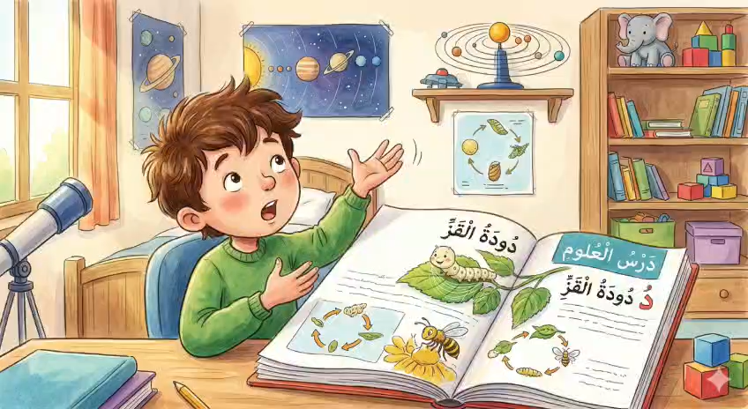
عرض شريط الحكاية.
اختــتام الحــصة
الطلاقة / التحدث
قراءة
استـماع وتحدث
افتتاح الحصة

Slide 26
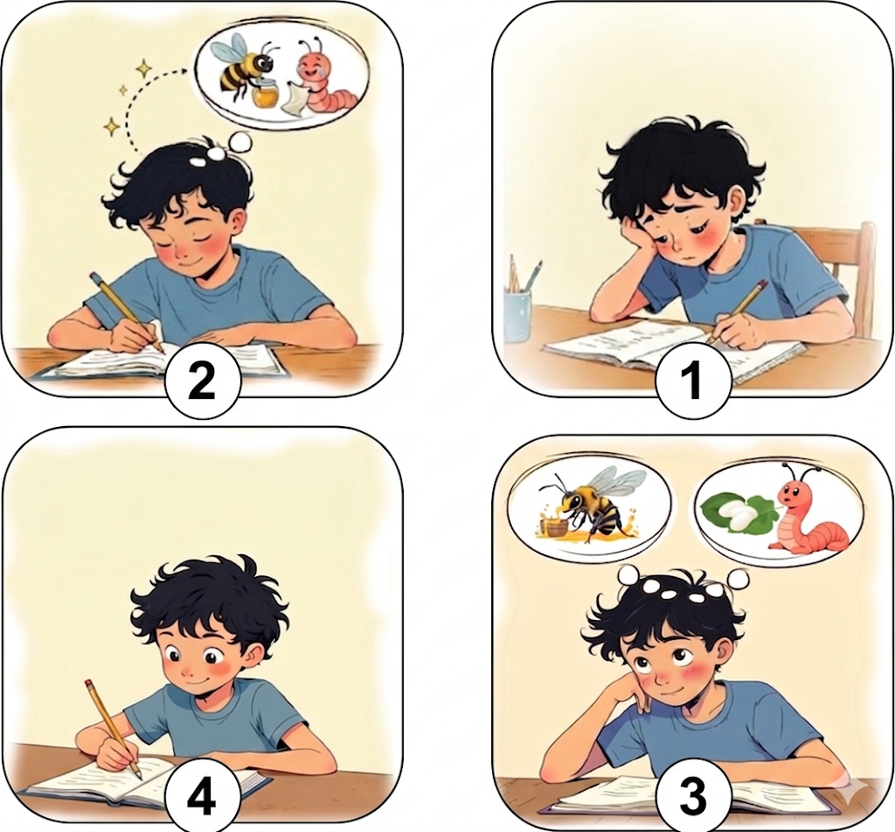
ماذا حدث في البداية؟ في البداية، كان أحمد جالسا في غرفته يراجع درس العلوم.
اختــتام الحــصة
الطلاقة / التحدث
قراءة
استـماع وتحدث
افتتاح الحصة

Slide 27
ماذا حدث بعد ذلك؟ لم يفهم أحمد كيف تصنع الدودة الحرير، ولا كيف تصنع النحلة العسل.
اختــتام الحــصة
الطلاقة / التحدث
قراءة
استـماع وتحدث
افتتاح الحصة

Slide 28
ماذا اقترحت دودة القز بعد ذلك؟
اختــتام الحــصة
الطلاقة / التحدث
قراءة
استـماع وتحدث
افتتاح الحصة

Slide 29
اقترحت دودة القز أن تنسج خيوط الحرير أمام أحمد، وتصنع النحلة العسل. رددوا.
اختــتام الحــصة
الطلاقة / التحدث
قراءة
استـماع وتحدث
افتتاح الحصة

Slide 30
ماذا حدث بعد ذلك؟ ماذا فعل أحمد؟
اختــتام الحــصة
الطلاقة / التحدث
قراءة
استـماع وتحدث
افتتاح الحصة

Slide 31
مد يده ليتذوق العسل، لكن النحلة اقتربت منه بسرعة لتلسعه. – رددوا.
اختــتام الحــصة
الطلاقة / التحدث
قراءة
استـماع وتحدث
افتتاح الحصة

Slide 32
ماذا حدث في النهاية؟ استيقظ من نومه خائفا وهو يصرخ بحماس: فهمت الدرس. – رددوا.
اختــتام الحــصة
الطلاقة / التحدث
قراءة
استـماع وتحدث
افتتاح الحصة

Slide 33
الآن، من يسرد أحداث الحكاية من البداية إلى النهاية؟
اختــتام الحــصة
الطلاقة / التحدث
قراءة
استـماع وتحدث
افتتاح الحصة

Slide 34

قراءة
قراءة
تنمية الطلاقة ـــــ إستراتيجية الفهم.

Slide 35
نمر الآن للتدرب على قراءة نص «دودة القز».
اختــتام الحــصة
الطلاقة / التحدث
قراءة
استـماع وتحدث
افتتاح الحصة

Slide 36
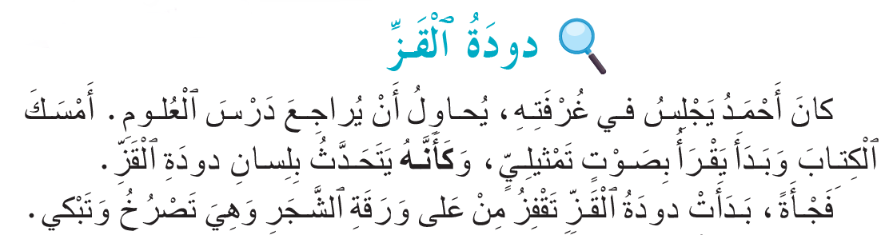
تابعوا معي، سأقرأ المقطع الأول.
اختــتام الحــصة
الطلاقة / التحدث
قراءة
استـماع وتحدث
افتتاح الحصة

Slide 37
من يقرأ؟ خذوا كراساتكم، تابعوا مع زميلكم.
اختــتام الحــصة
الطلاقة / التحدث
قراءة
استـماع وتحدث
افتتاح الحصة

Slide 38
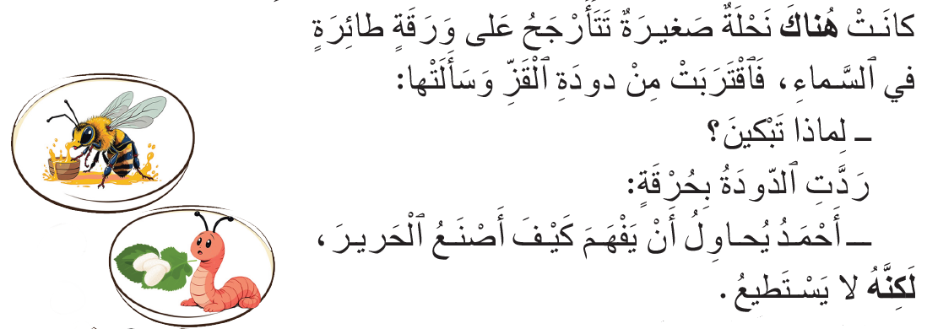
تابعوا معي، سأقرأ المقطع الثاني.
اختــتام الحــصة
الطلاقة / التحدث
قراءة
استـماع وتحدث
افتتاح الحصة

Slide 39
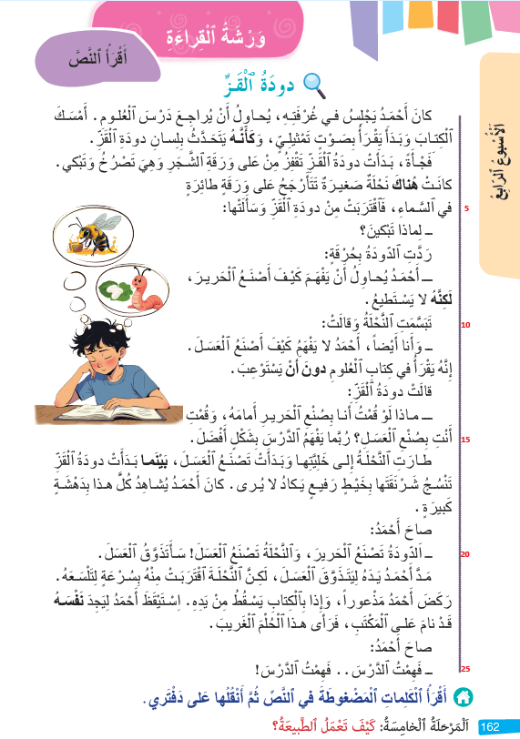
من يقرأ؟ على كراساتكم، تابعوا مع زميلكم.
اختــتام الحــصة
الطلاقة / التحدث
قراءة
استـماع وتحدث
افتتاح الحصة

Slide 40
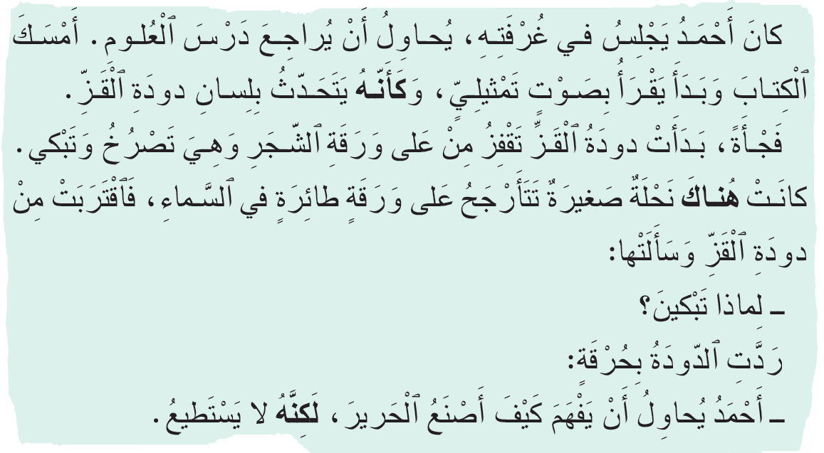
ستتدربون الآن على الإجابة عن أسئلة الفهم. من يقرأ الفقرة؟
اختــتام الحــصة
الطلاقة / التحدث
قراءة
استـماع وتحدث
افتتاح الحصة

Slide 41
من يقرأ السؤال؟ عودوا للفقرة وابحثوا الجواب.
اختــتام الحــصة
الطلاقة / التحدث
قراءة
استـماع وتحدث
افتتاح الحصة
أَيْنَ يُراجِعُ أَحْمَدُ دُروسَهُ؟
.................................................

Slide 42
من يصوغ الجواب؟
اختــتام الحــصة
الطلاقة / التحدث
قراءة
استـماع وتحدث
افتتاح الحصة
أَيْنَ يُراجِعُ أَحْمَدُ دُروسَهُ؟
كانَ أَحْمَدُ يُراجِعُ دُروسَهُ في غُرْفَتِهِ.

Slide 43
من يقرأ السؤال؟ عودوا للفقرة وابحثوا الجواب.
اختــتام الحــصة
الطلاقة / التحدث
قراءة
استـماع وتحدث
افتتاح الحصة
كَيْفَ كانَ يُراجِعُ دَرْسَ ٱلْعُلومِ؟
.................................................

Slide 44
من يصوغ الجواب؟
اختــتام الحــصة
الطلاقة / التحدث
قراءة
استـماع وتحدث
افتتاح الحصة
كانَ يُراجِعُ بِصَوْتٍ تَمْثيلِيٍّ وَكَأَنَّهُ يَتَحَدَّثُ
بِلِسانِ ٱلدّودَةِ.

Slide 45
من يقرأ السؤال؟ عودوا للفقرة وابحثوا عن الجواب.
اختــتام الحــصة
الطلاقة / التحدث
قراءة
استـماع وتحدث
افتتاح الحصة
لِماذا تَبْكي وَتَصْرُخُ دودَةُ ٱلْقَزِّ؟
......................................................

Slide 46
من يصوغ الجواب؟ انقلوا الجواب على كراساتكم.
اختــتام الحــصة
الطلاقة / التحدث
قراءة
استـماع وتحدث
افتتاح الحصة
لِماذا تَبْكي وَتَصْرُخُ دودَةُ ٱلْقَزِّ؟
لأَنَّ أَحْمَدَ لا يَفْهَمُ كَيْفَ تَصْنَعُ ٱلْحَريرَ.

Slide 47
الكفايات المعنية بالاختبار – المستوى 2
تقويم فردي لمهارة الطلاقة (LF2 )؛
تقويم فردي لكفاية التحدث (PO1, PO2)؛

Slide 48
توجيهات عامة
1.يفصل الأستاذ(ة) الحاسوب عن شاشة العرض أثناء التمرير الفردي؛
2. يعرض الأستاذ(ة) نص تقويم الطلاقة للمتعلم ليقرأه ثم يدون النتائج على شبكة التفريغ؛
3. يعرض الأستاذ(ة) إحدى وضعيات تقويم التحدث للمتعلم ثم يدون النتائج على شبكة التفريغ.

Slide 49
توجيهات عامة
يختار الأستاذ يوميا 6 تلاميذ من أجل تمرير الروائز الفردية (التحدث+ الطلاقة) خلال الأسبوع الرابع؛
إعداد جانب من الفصل الدراسي لتمرير الفردي؛
الحرص على خلق بيئة آمنة لتمرير الروائز؛
تمرير رائزي التحدث والطلاقة بالتتابع وبشكل فردي في جلسة واحدة مع كل تلميذ(ة)؛
تغيير فقرات الطلاقة ووضعيات التحدث من يوم إلى آخر؛
أثناء التمرير يشتغل باقي التلاميذ على نص: الأشجار لا تمشي(ص 171)، من خلال توجيههم إلى ما يلي:
قراءة النص قراءة صامتة؛
نقل فقرات النص على دفاترهم بخط جميل.

Slide 50
نشاط تشغيل التلاميذ

Slide 51


خذوا كراساتكم (الصفحة 171) ودفاتر المنزل . اقرؤوا النص جيدا ثم انقلوا الفقرة الثانية بخط جميل.
اختــتام الحــصة
الطلاقة / التحدث
قــــــــــــــــراءة
استـماع وتحدث
افتتاح الحصة

Slide 52
معايير تصحيح رائز الطلاقة
الرمز | المؤشرات |  | التنقيط
LF2 | الدقة | إذا قرأ الفقرة مرتكبا أقل من 3 أخطاء. | 7ن
 |  | إذا قرأ الفقرة مرتكبا بين 4 إلى 8 أخطاء. | 5ن
 |  | إذا قرأ الفقرة مرتكبا أكثر من 9 أخطاء. | 3ن
 | الاسترسال | إذا قرأ المتعلم(ة) الفقرة باسترسال. | 3ن
 |  | إذا قرأ المتعلم(ة) الفقرة باسترسال مع التوقف على الأكثر لثلاث مرات. | 2ن
 |  | إذا قرأ المتعلم قراءة متقطعة. | 1ن
المجموع |  |  | 10ن

Slide 53
دليل تمرير رائز الطلاقة 2
يعرض الأستاذ(ة) الفقرة على شاشة الحاسوب؛
يذكر الأستاذ(ة) المتعلم(ة) أن عليه (ها) قراءة الفقرة بدقة واسترسال؛
يمنح المتعلم(ة) 10 ثوان لملاحظة الفقرة قبل البدء في القراءة؛
يسجل الأستاذ(ة) على مذكرته الخاصة عدد الأخطاء المرتكبة برسم علامة لكل خطأ؛
يدون الأستاذ (ة) نتيجة قراءة الفقرة على شبكة تفريغ النتائج.
ملاحظتان:
إذا تدارك المتعلم(ة) (دون أي مساعدة) قراءة الكلمة، لا تحتسب خطأ؛
إذا توقف المتعلم أمام كلمة لمدة تزيد عن 5 ثواني يطلب منه مواصلة القراءة.

Slide 54
الطلاقة
تمرير فردي
قراءة فقرة بدقة واسترسال.

Slide 55
اقرأ الفقرة بدقة واسترسال
اختــتام الحــصة
الطلاقة / التحدث
قــــــــــــــــراءة
استـماع وتحدث
افتتاح الحصة
في غابَةٍ واسِعَةٍ، اِشْتَعَلَتِ ٱلنّيرانُ بَيْنَ ٱلْأَشْجار. اِجْتَمَعَتِ ٱلْحَيَواناتُ كُلُّها لِتُنْقِذَ حَياتَها.
قالَ ٱلْأَسَدُ ٱلشُّجاعُ: لِنَتَعاوَنْ جَميعاً! أَحْضَرَ ٱلْفيلُ ٱلْماءَ بِخُرْطومِهِ ٱلطَّويلِ، وَحَفَرَتِ ٱلْأَرانِبُ نَفَقاً سَريعاً، بَيْنَما طارَتِ ٱلْعَصافيرُ عالِياً لِتُراقِبَ ٱلْمَكان.
تَعاوَنَ ٱلْجَميعُ بِقُوَّةٍ وَنَشاطٍ، فَنَجَتِ ٱلْغابَةُ بِفَضْلِ تَعاوُنِ ٱلْحَيَوانات. ما أَجْمَلَ ٱلْعَيْشَ في أَمانٍ!

Slide 56
التحدث
تمرير فردي
المشاركة في حوار بتوظيف الأفعال الكلامية المدرسة

Slide 57
دليل تمرير رائز التحدث
ينجز تقويم التحدث (المشاركة في حوار وأخذ الكلمة) مباشرة بعد تقويم الطلاقة؛
يعرض الأستاذ(ة) وضعية من بين الوضعيات المقترحة (وضعية في كل يوم)؛
يقرأ الأستاذ(ة) الوضعية على المتعلم(ة) ويتأكد من فهمه (ها) للتعليمة؛
يمنح الأستاذ (ة) للمتعلم(ة) 30 ثانية للتفكير قبل البدء في التحدث ثم ينصت لجوابه في حدود دقيقتين.

Slide 58
دليل تمرير رائز التحدث(تتمة)
يدون الأستاذ (ة) نتيجة كل مؤشر والنقطة الإجمالية على البطاقة الخاصة بتفريغ النتائج بناء على معايير التحكم؛
يسجل الأستاذ(ة) لاحقا النقطة الإجمالية على دفتر الكفايات ويعبئ النقط على منظومة مسار.
ملاحظة : إذا كان المتعلم(ة) مسترسلا في الإنتاج، لا بأس في تجاوز المدة المخصصة له بقليل.

Slide 59
معايير تصحيح رائز التحدث
الرمز | المؤشرات |  | التنقيط
PO1 | المشاركة في حوار لوصف منظر من الطبيعة وإسداء نصائح بضرورة المحافظة عليه | إذا أجاب المتعلم(ة) عن السؤالين : ما مكانك المفضل في الطبيعة؟( يصف مكانا مفضلا من الطبيعة). وكيف تحافظ عليه؟( يسمح ببعض الأخطاء)؛ | 10ن | على 10
 |  | إذا أجاب المتعلم(ة) عن السؤالين وذكر نصيحة واحدة للمحافظة على المكان المفضل لديه مع ارتكاب بعض الأخطاء؛ | 7,5ن
 |  | إذا أجاب المتعلم(ة) عن سؤال واحد. مع ارتكاب بعض الأخطاء؛ | 5ن
 |  | إذا حاول الإجابة عن الأسئلة لكن إجابته كانت بعيدة عن المنتظر. | 3ن

Slide 60
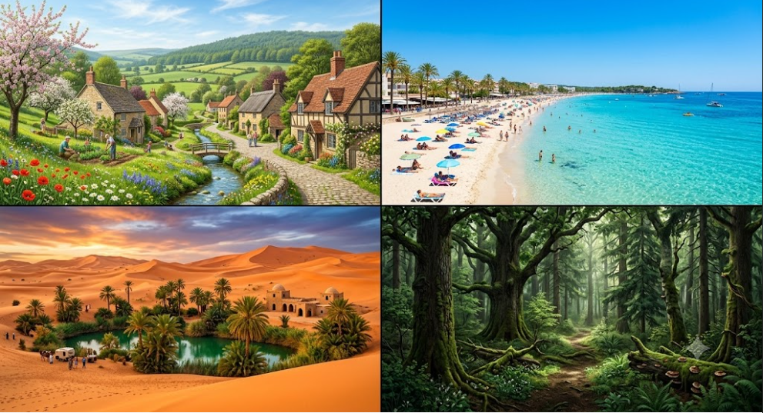


أنا سألعب دور صديقٍ لك. سنجري حوارا – أنا أسأل وأنت تجيب. يمكنك الاستعانة بالمشهد.
اختــتام الحــصة
الطلاقة / التحدث
قــــــــــــــــراءة
استـماع وتحدث
افتتاح الحصة
ما مَكانُكَ ٱلْمُفَضَّلُ في ٱلطَّبيعَةِ ؟لِماذا؟
أُحِبُّ .............لِأَنَّهُ.............
كَيْفَ يَجِبُ أَنْ تُحافِظَ عَلَيْهِ؟
عَلَيْنا أَنْ...........وَ................

Slide 61
التحدث
تمرير فردي
أخذ الكلمة لإنتاج نص شفهي باعتماد مشاهد

Slide 62
معايير تصحيح رائز التحدث
الرمز | المؤشرات |  | التنقيط
PO2 | أخذ الكلمة للتحذير من أخطار تهدد الطبيعة باعتماد مشاهد | إذا حذر من 3 أخطار على الأقل؛ | 4ن | على 10
 |  | إذا حذر من أخطار تهدد الطبيعة (حتى لو حذر من خطر واحد)؛ | 4ن
 |  | إذا عبر المتعلم(ة) بلغة سليمة؛ (يسمح ببعض الأخطاء البسيطة). | 2ن

Slide 63
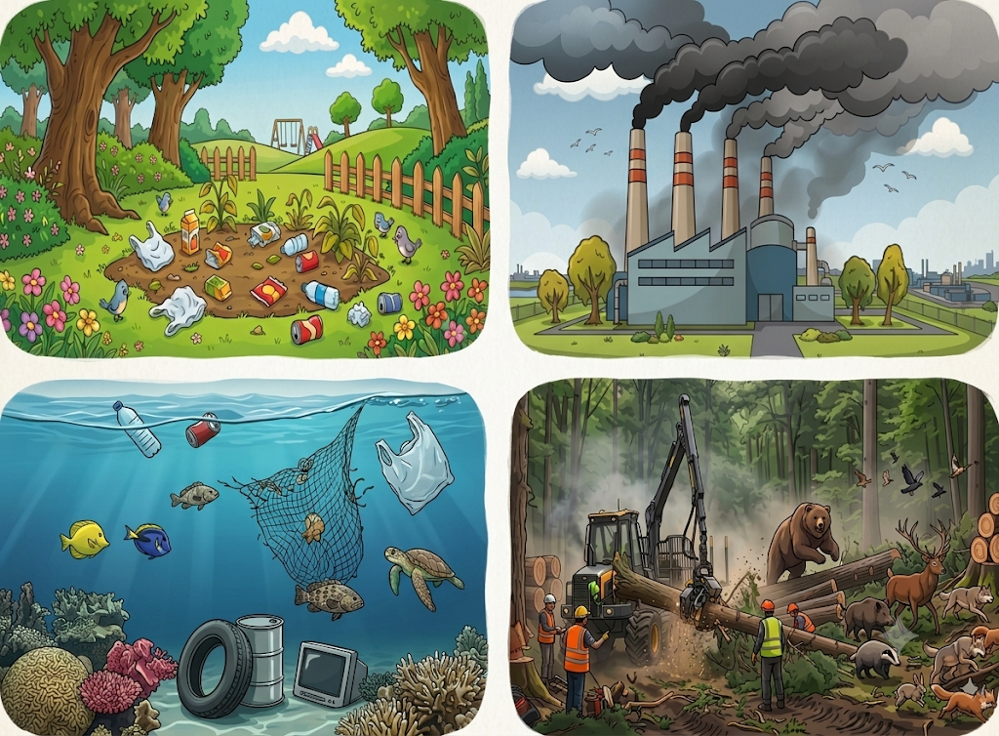
لاحظ المشاهد – حذر من أخطار تهدد الطبيعة. على الأقل ستحذر من 3 أخطار.
يمكنك أن تتحدث عن أخطار أخرى غير موجودة في هذه المشاهد.
اختــتام الحــصة
الطلاقة / التحدث
قــــــــــــــــراءة
استـماع وتحدث
افتتاح الحصة

Slide 64
اختتام الحصة
اختتام الحصة
ماذا تعلمتم اليوم؟
واجباتكم المنزلية.

Slide 65


Slide 66

بناء على إنجازات المتعلمين خلال الممارسة المستقلة
ما تقديرك لنسبة التحكم في هدف الدرس؟
تسجل النسبة على صفحة اليوم من مذكرة الأستاذ.

